Slide 1
^{1er} Webinaire Bien remplir son dossier MDPH pour sa maladie rare
Sixtine Jardé,
cheffe de projet médico-social dédiée aux maladies rares
Virginie Allingry,
assistante sociale au réseau maladies rares
Merci de bien vouloir couper votre micro et votre caméra
Et d’écrire vos questions dans la partie « chat ».
Pour votre information, la partie « présentation » sera enregistrée.

Slide 2
Le Réseau Maladies Rares Méditerranée
Ses missions principales sont :
Contribuer à réduire l’errance diagnostique et l’errance de parcours des personnes atteintes de maladies rares
Améliorer l’accès à l’information et l’orientation des professionnels et des patients
Former les professionnels de santé, médico-sociaux et sociaux à mieux identifier et prendre en charge les personnes atteintes de maladies rares.
- En faisant connaître les Centres experts Maladies Rares des CHU de la Région
- En favorisant le lien ville-hôpital
- En apportant un appui aux parcours de soins, de vie et à l'accès aux droits
Le Réseau est financé par l’Agence Régionale de Santé Occitanie

Slide 3
Programme
Les spécificités de la maladie rare dans le parcours de vie
Où trouver le dossier MDPH ?
Comment envoyer le dossier ?
Les prestations, allocations et orientations proposées par la MDPH
Le certificat médical
Le parcours de votre dossier - L’équipe pluridisciplinaire
- Le plan personnalisé de compensation (PPC)
- La commission des droits et de l’autonomie des personnes handicapées (CDAPH)
Le dossier MDPH
Le formulaire complémentaire de transmission d’informations à la MDPH
Le recours et les contestations de la réponse de la MDPH

Slide 4
Méconnaissance
Errance de diagnostic
Eloignement géographique
Adaptation et rythme soutenu

Slide 5
Spécificités des maladies rares
Pourquoi la maladie rare est-elle différente de la maladie chronique connue ?
Pour plusieurs raisons :
L’errance de diagnostic engendre un retard dans le recours aux dispositifs d’aide
La méconnaissance de la maladie, sans représentation collective ne facilite pas la reconnaissance du handicap
L’éloignement géographique entre le centre de référence ou de compétence et le domicile ne facilite pas les échanges entre les différents professionnels médicaux, paramédicaux et sociaux
Le rythme soutenu des hospitalisations et des examens médicaux

Slide 6
Où trouver le dossier MDPH?
A la Maison Départementale des Personnes Handicapées MDPH ou la Maison De l'Autonomie MDA (dispositifs d'information, d'accueil et d'évaluation de la situation des personnes âgées et des personnes handicapées)
Sur internet
site du service public
site de la CNSA
site du Conseil Départemental ou MDPH

Slide 7
Comment envoyer le dossier ?
En A/R
Effectuer des photocopies
Utile en cas de renouvellement
Utile en cas de perte du dossier
Conserver l’A/R,
Date à laquelle les aides sont perçues

Slide 8
Les prestations, allocations et orientations

Slide 9
Le certificat médical
Dans le cadre de la maladie rare, la partie médicale est importante
Le médecin de la MDPH ne connaît pas forcément votre maladie rare, il existe 7000 à 8000 maladies rares
Pour le remplissage : privilégier le médecin spécialiste référent lors d’une consultation dédiée uniquement au certificat médical
Possibilité de le faire remplir par le médecin traitant qui connaît votre maladie
Si besoin le compléter par des bilans médicaux (et non vos bilans sanguins ou radio)
Fiche focus Orpha.net
Protocoles Nationaux de Diagnostic et de Soins (PNDS)
Guides Pratiques du Réseau Maladies Rares

Slide 10
Le parcours du dossier MDPH

Slide 12
L’équipe pluridisciplinaire de la MDPH
Est composée de professionnels médicaux et paramédicaux avec divers domaines de compétences: scolaire, social, universitaire, emploi, formation professionnelle…
Permet d’évaluer les besoins de compensation du handicap selon la nature et le type de handicap.

Slide 13
Le PPC : Plan Personnalisé de Compensation
« Il comprend des propositions de mesures de toute nature, notamment concernant des droits ou prestations mentionnées à l'article L. 241-6, destinées à apporter, à la personne handicapée, au regard de son projet de vie une compensation aux limitations d’activité ou restrictions de participation à la vie en société qu’elle rencontre du fait de son handicap» Code de l’Action Sociale des Familles Article R146-29
« Le plan de compensation est transmis à la personne handicapée ou, le cas échéant, à son représentant légal, qui dispose d'un délai de quinze jours pour faire connaître ses observations. La Commission des Droits et de l’Autonomie des Personnes Handicapées est informée de ces observations. » Code de l’Action Sociale des Familles Article R146-29
Pour contester, il est nécessaire d’ajouter et compléter les informations déjà fournies
Il est possible de se faire aider par un assistant social

Slide 14
La CDAPH : la Commission des Droits et de l’Autonomie des Personnes Handicapées
Constituée :
des représentants du Département
des services et des établissements publics de l’État
des organismes de protection sociale (CPAM, CAF, etc.)
des organisations syndicales
des associations de parents d’élèves
pour au moins un tiers de ses membres, des représentants des personnes handicapées et de leurs familles désignés par les associations représentatives
un membre du Conseil Départemental Consultatif des Personnes Handicapées
des représentants des organismes gestionnaires d’établissements ou de services siègent à la commission avec voix consultative

Slide 15
Le dossier MDPH 1/9
Pdf reader à enregistrer : plus simple au moment du renouvellement
Possibilité de noter sur la page de garde
Numéro de dossier important surtout si changement de département
https://www.mdph31.fr/ou-en-est-mon-dossier/
Maladie Rare

Slide 16
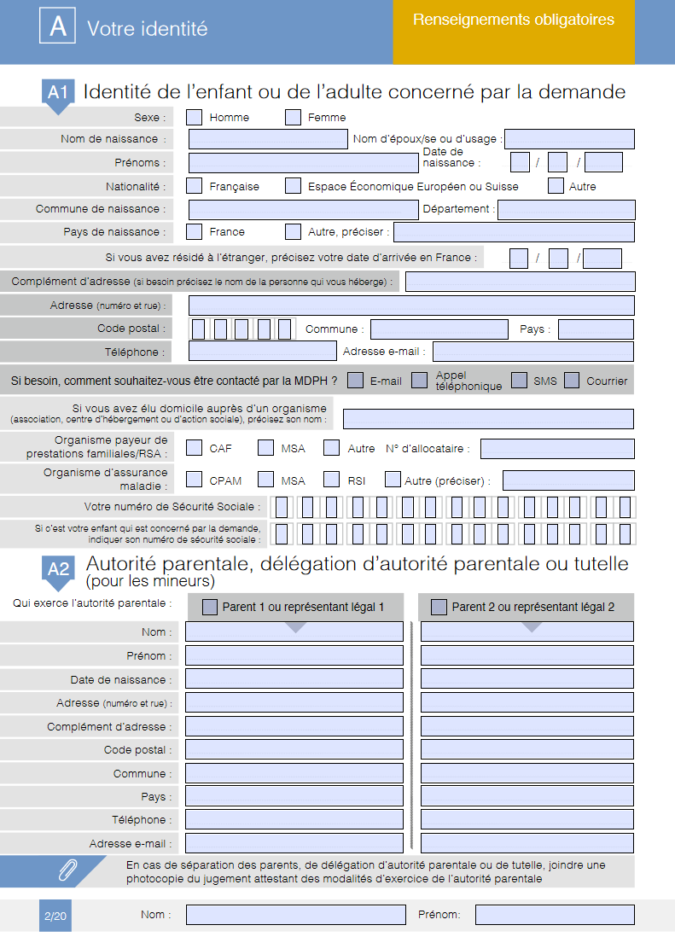
Le dossier MDPH 2/9

Slide 17
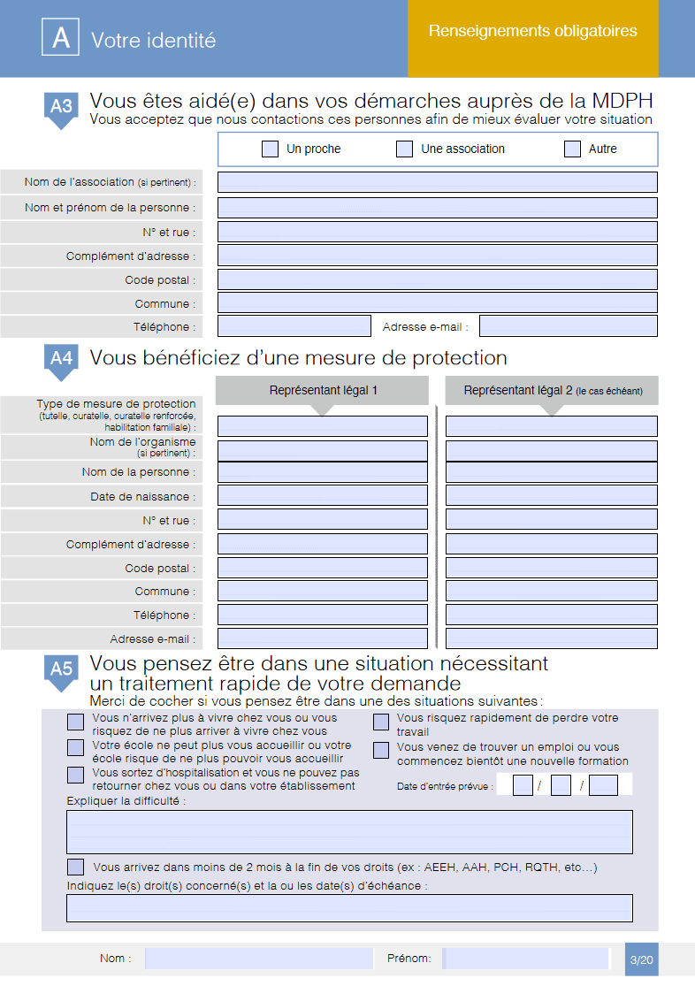
Le dossier MDPH 3/9
Noter le référent, travailleur social qui connaît votre situation

Slide 18
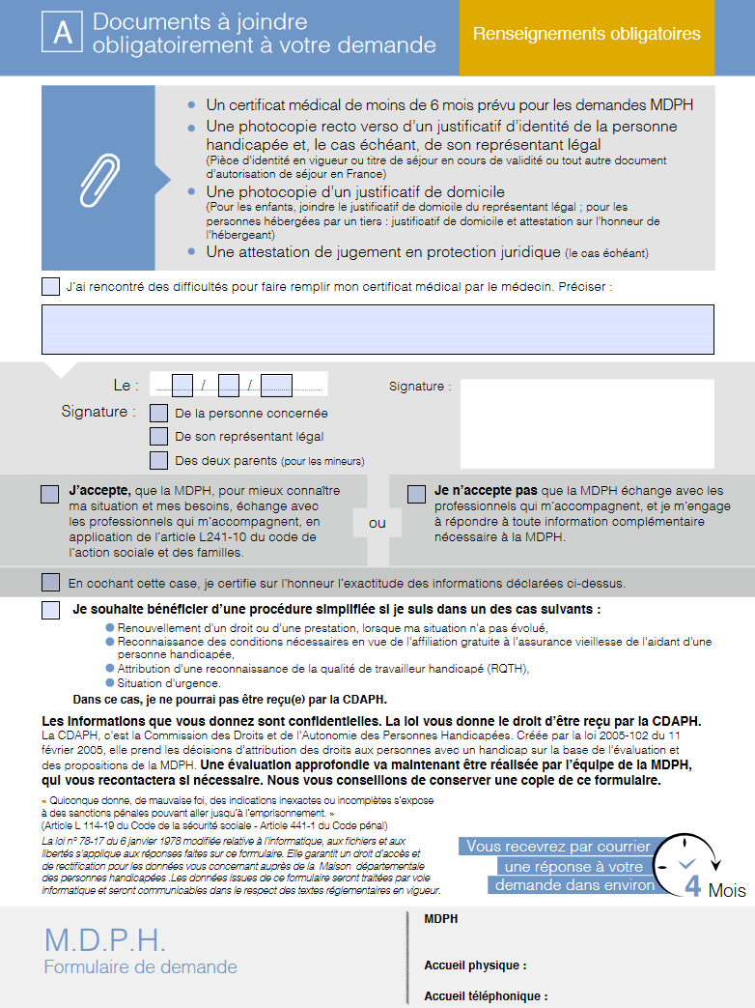
Le dossier MDPH 4/9
Procédure simplifiée si la situation ne change pas

Slide 19
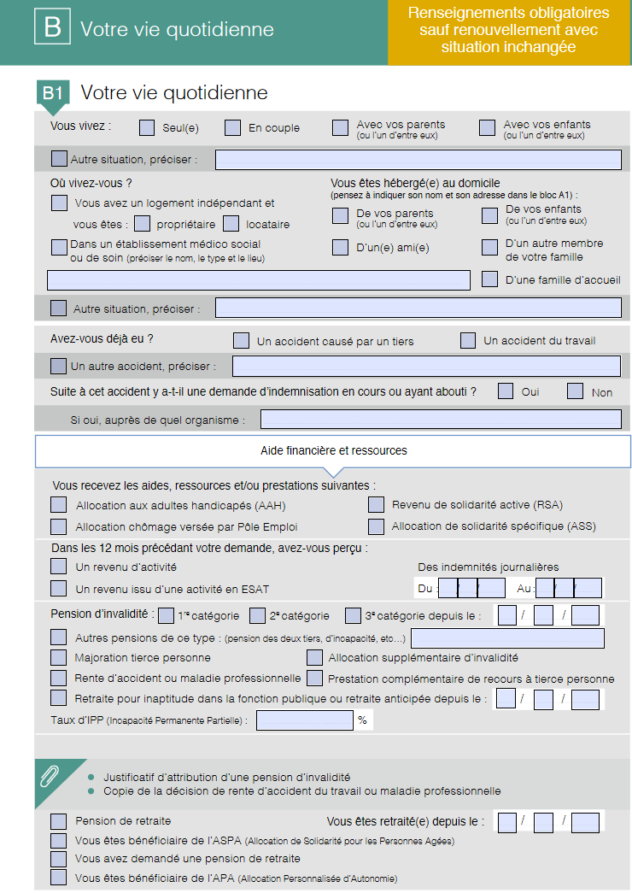
Le dossier MDPH 5/9

Slide 20
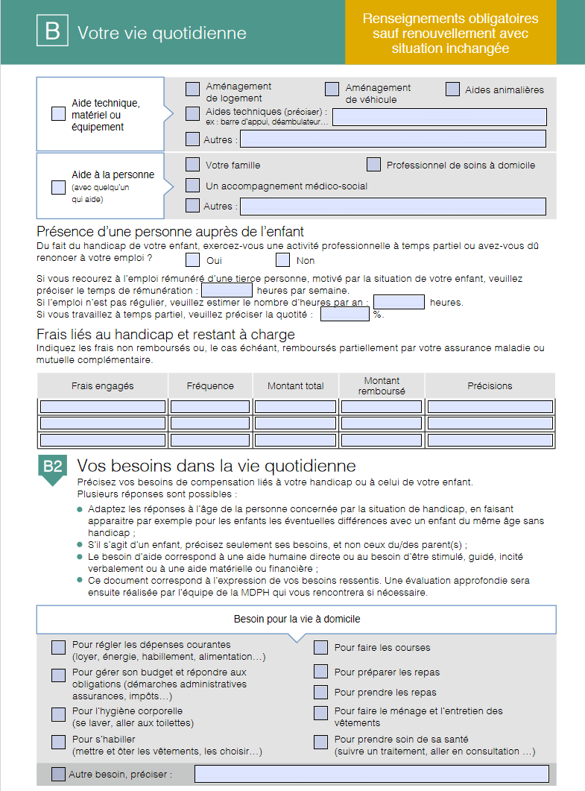
Le dossier MDPH 6/9
Partie importante, lister les frais liés au handicap

Slide 21
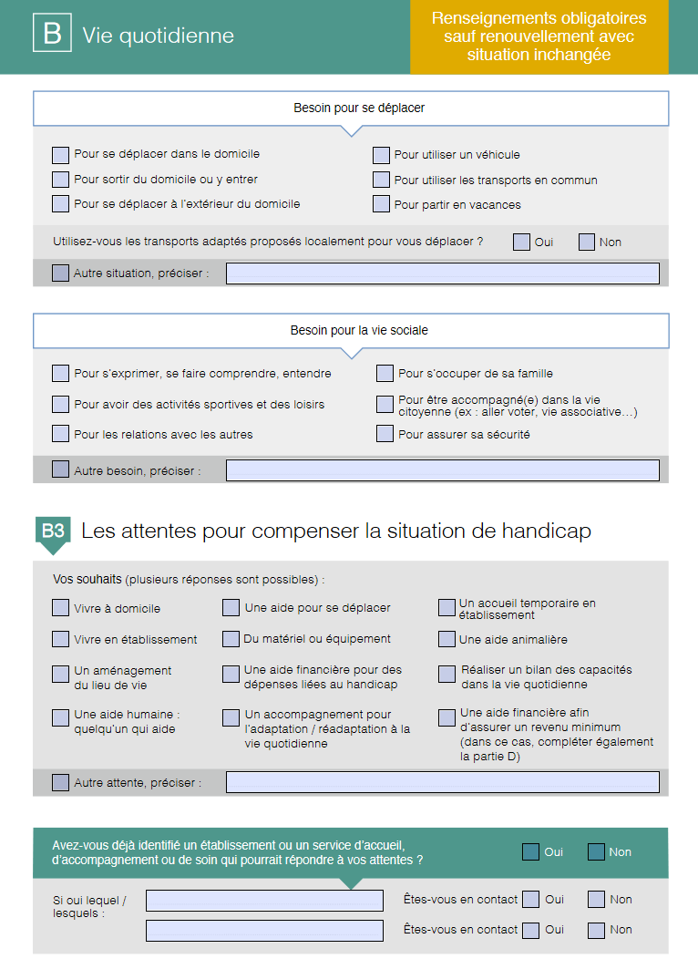
Le dossier MDPH 7/9
Qu’attendez-vous de la MDPH?
→ N’hésitez pas à cocher ce que vous souhaitez
→ Ce n’est pas le gestionnaire de votre dossier qui va évaluer vos besoins et vous proposer une aide, c’est à vous de faire la demande.

Slide 22
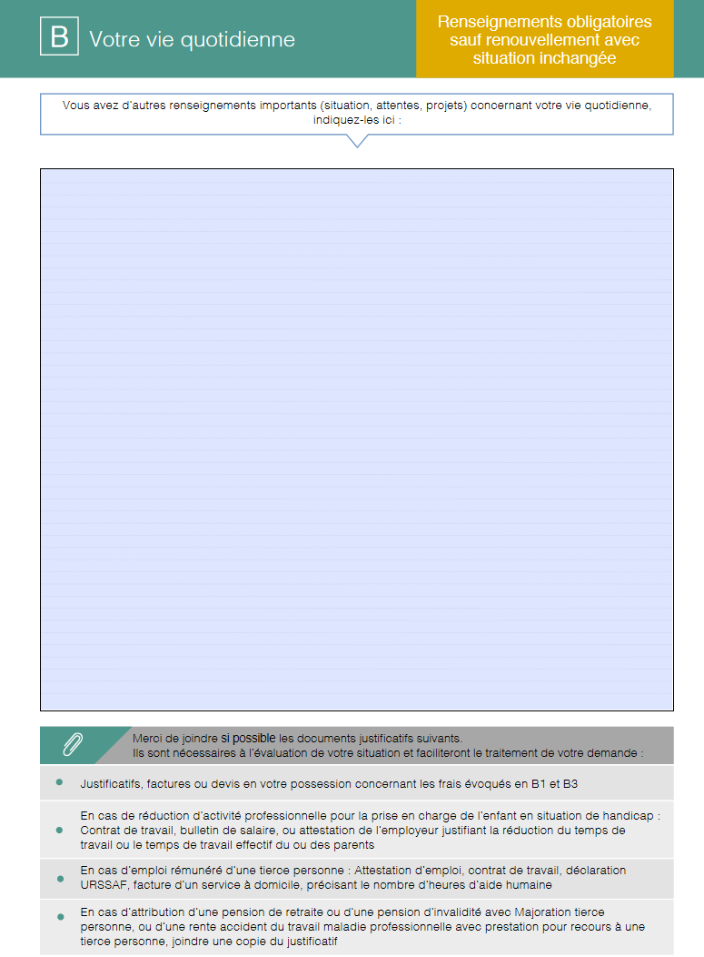
Le dossier MDPH 8/9
Cf tuto projet de vie

Slide 23
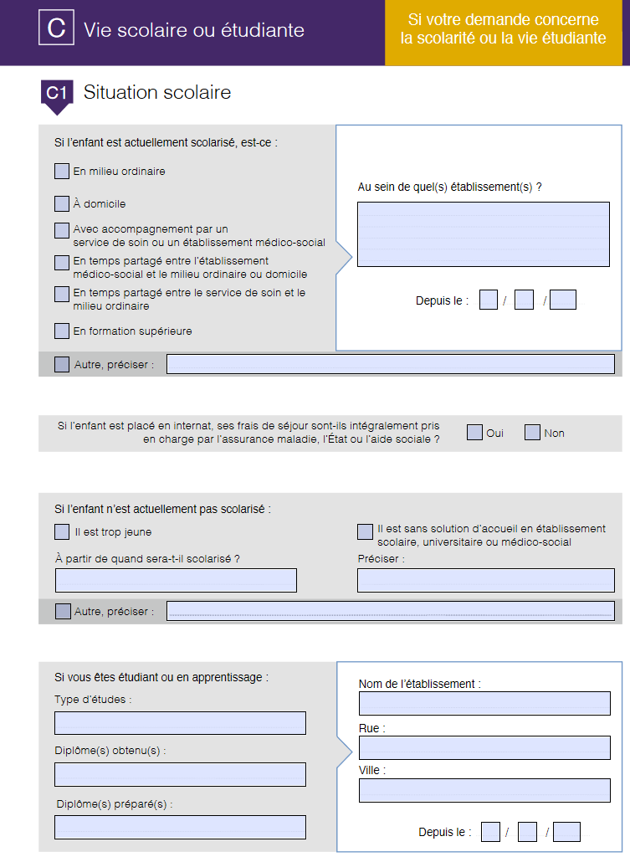
Le dossier MDPH 9/9

Slide 24
Formulaire spécifique
https://www.alliance-maladies-rares.org/wp-content/uploads/2021/02/Doc-complementaire-MDPH_210127_PROTEGE.pdf

Slide 25
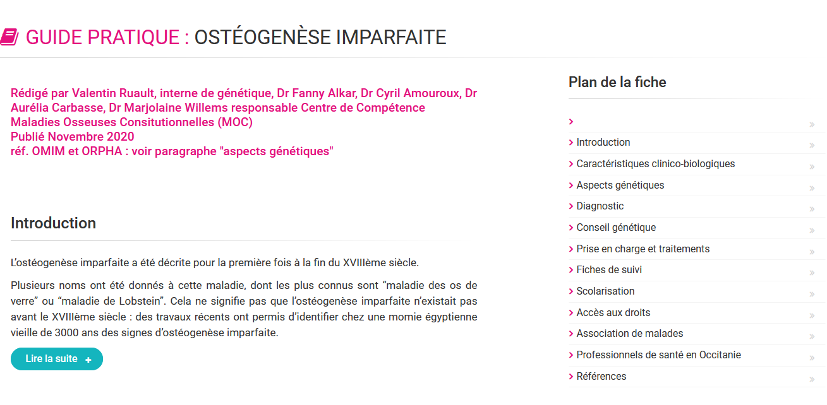
Guides pratiques du Réseau Maladies Rares

Slide 26
Contester la réponse de la MDPH

Slide 27
Recours (suite)

Slide 29
Merci de votre attention

